Slide 1
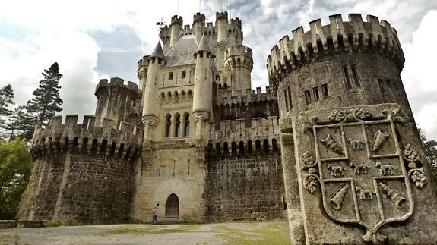
La Reforma Religiosa del Siglo XVI

Slide 2
PRESENTACIÓN 4
Las principales figuras de la Reforma Religiosa

Slide 3
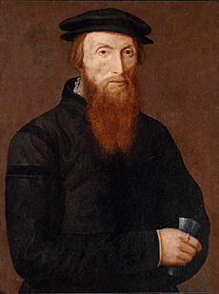
PEDRO VALDO

Slide 4
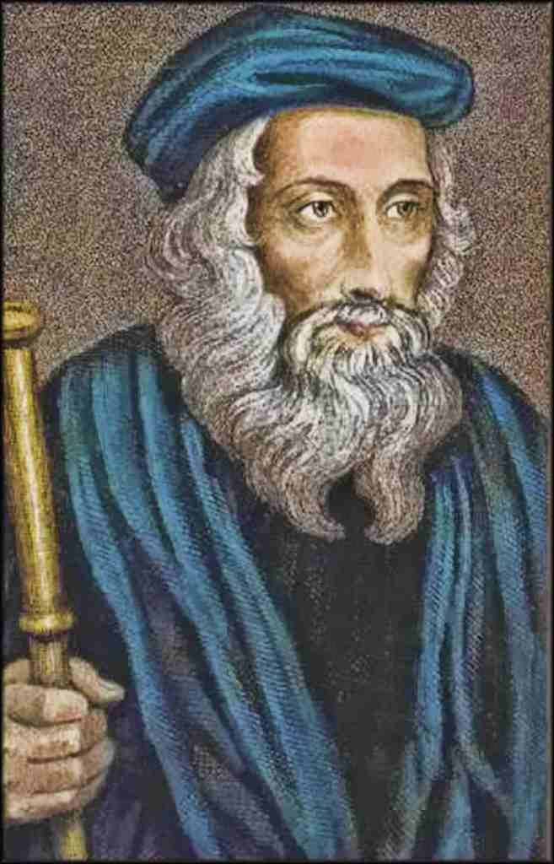
JOHN WICLIFFE

Slide 5
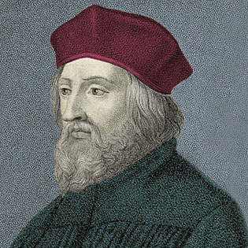
JUAN HUSS

Slide 6
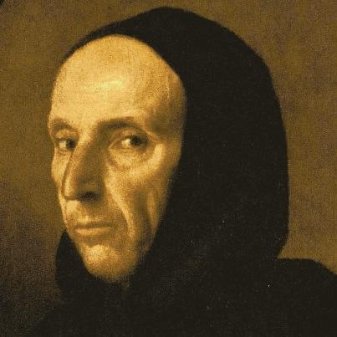
JERONIMO SAVONAROLA

Slide 7
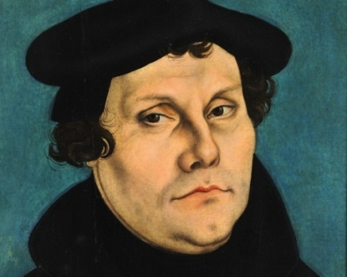
MARTIN LUTERO

Slide 8
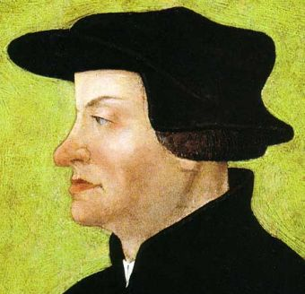
ULRICO ZWINGLIO

Slide 9
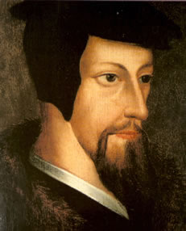
JUAN CALVINO

Slide 10
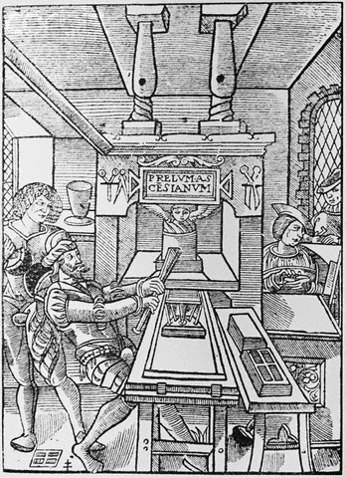

Slide 11


Slide 12


